Slide 1
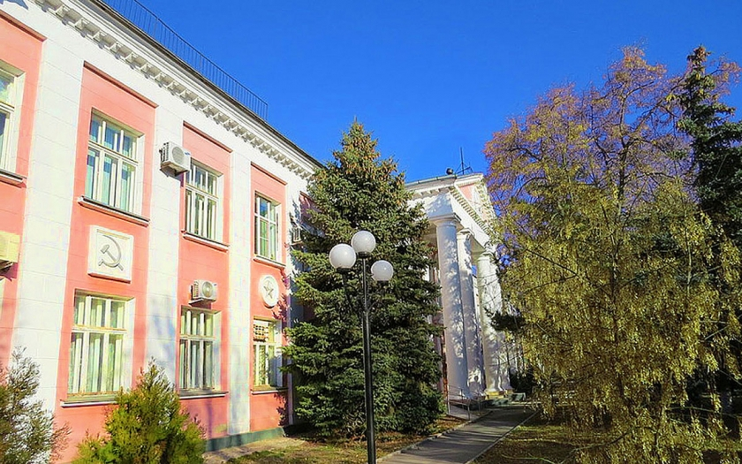
ОТЧЕТ ГЛАВЫ АДМИНИСТРАЦИИ ЦИМЛЯНСКОГО РАЙОНА О РЕЗУЛЬТАТАХ ЕГО ДЕЯТЕЛЬНОСТИ И ДЕЯТЕЛЬНОСТИ АДМИНИСТРАЦИИ ЦИМЛЯНСКОГО РАЙОНА за 2019 год
АДМИНИСТРАЦИЯ ЦИМЛЯНСКОГО РАЙОНА

Slide 2
НАЦПРОЕКТЫ РЕАЛИЗУЕМЫЕ В ЦИМЛЯНСКОМ РАЙОНЕ

Slide 3
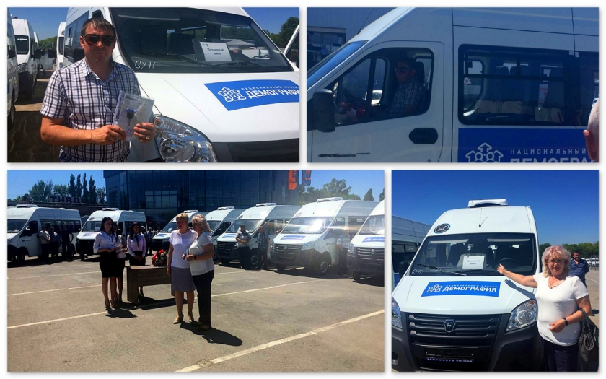
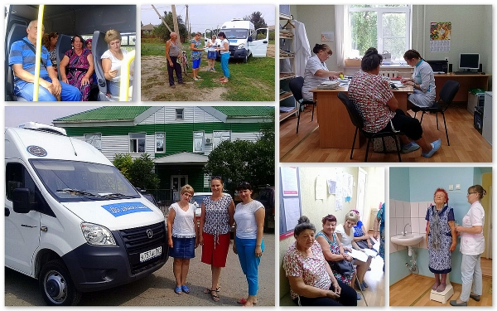
НАЦПРОЕКТ «ДЕМОГРАФИЯ»
ЦСО получил автотранспортное средство для доставки лиц старше 65 лет в медицинские организации для прохождения диспансеризации, профосмотров
В 2019 году доставлено 111 человек из отдаленных населенных пунктов Цимлянского района в лечебные учреждения

Slide 4
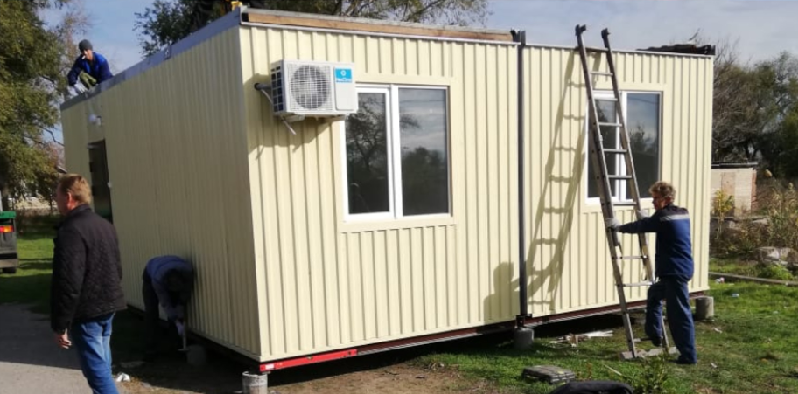
НАЦПРОЕКТ «ЗДРАВООХРАНЕНИЕ»
В станицу Камышевскую Лозновского сельского поселения в 2019 году приобретен и установлен фельдшерско-акушерский пункт

Slide 5
НАЦПРОЕКТ «ЖИЛЬЕ И ГОРОДСКАЯ СРЕДА»
В 2019 году расселено три многоквартирных дома в городе Цимлянске, всего расселено 22 семьи, (69 человек). Расселяемая площадь 553,3 кв.м., приобретаемая площадь для расселения граждан 870,5 кв.м.

Slide 6
Консолидированный бюджет Цимлянского района 2019 год
Исполнение консолидированного бюджета:
1 198,2 млн. рублей – по доходам
1 205,9 млн. рублей – по расходам
Собственные налоговые и неналоговые доходы
246,8 млн. рублей
Расходы бюджета Цимлянского района в 2019 году
Областные субсидии на решение вопросов местного значения
115,6 млн. рублей
Муниципальный долг в Цимлянском районе отсутствует

Slide 7
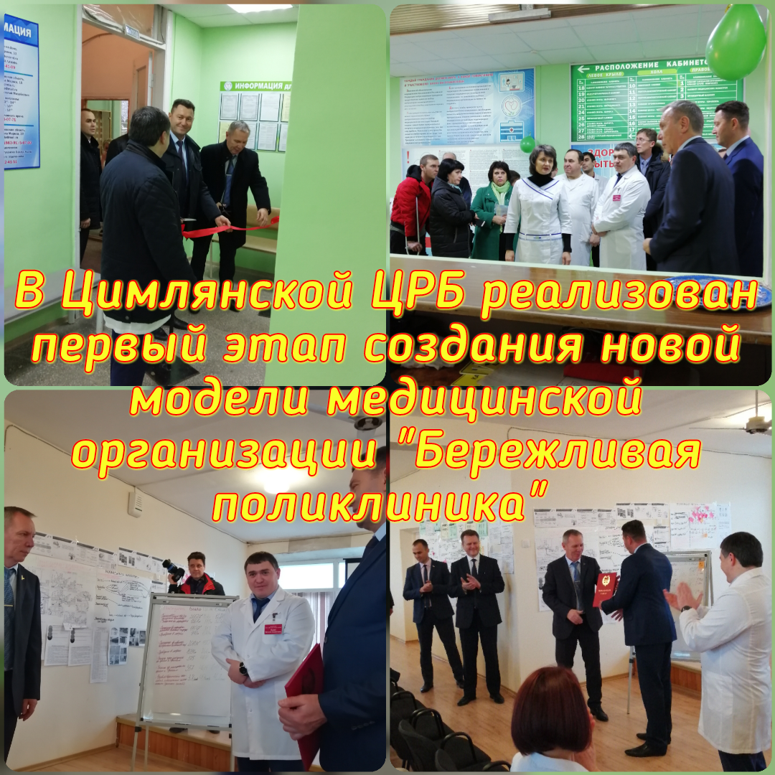
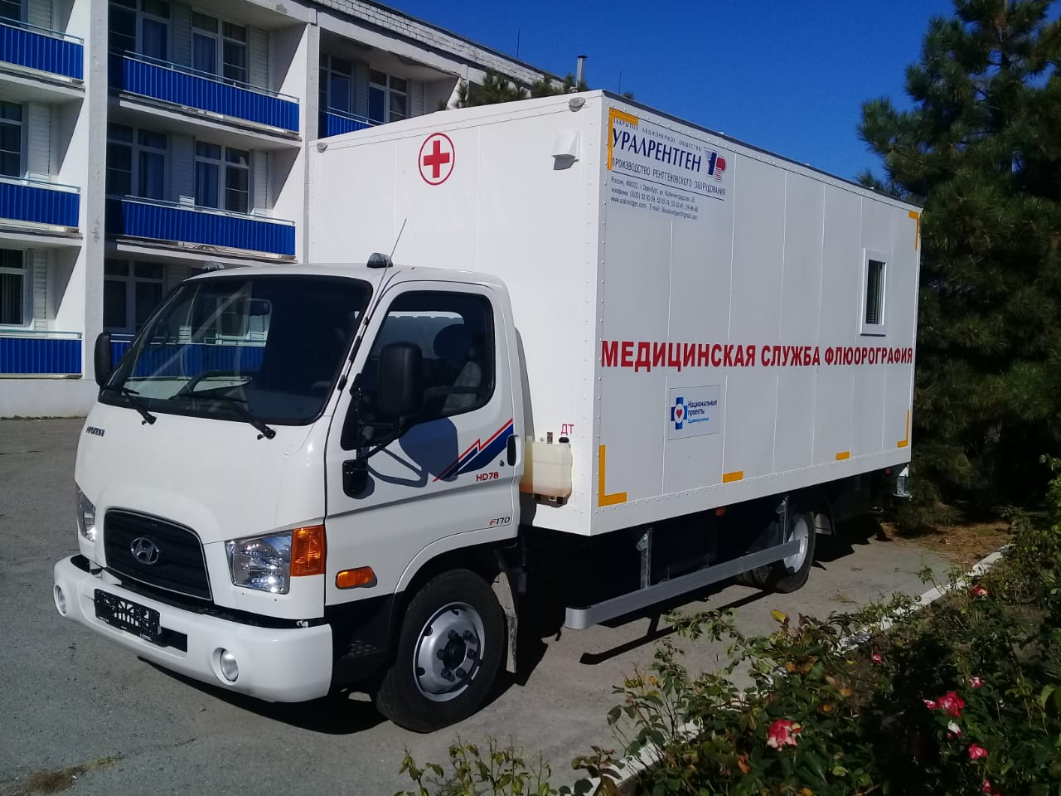
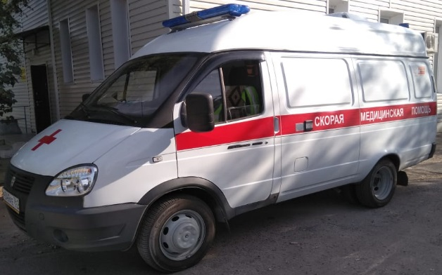
ЗДРАВООХРАНЕНИЕ ЦИМЛЯНСКОГО РАЙОНА
Кабинет рентгенографический подвижный (передвижной флюорограф)
Автомобиль скорой медицинской помощи

Slide 8
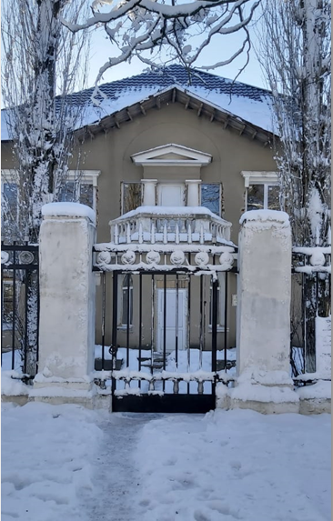
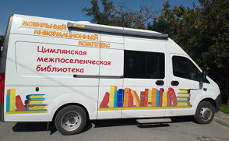
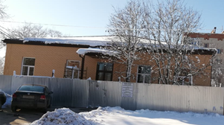
КУЛЬТУРА ЦИМЛЯНСКОГО РАЙОНА
Приобретен «Библиобус» для Центральной районной библиотеки
Капитальный ремонт здания Цимлянского районного краеведческого музея
Капитальный ремонт здания Детской школы искусств

Slide 9
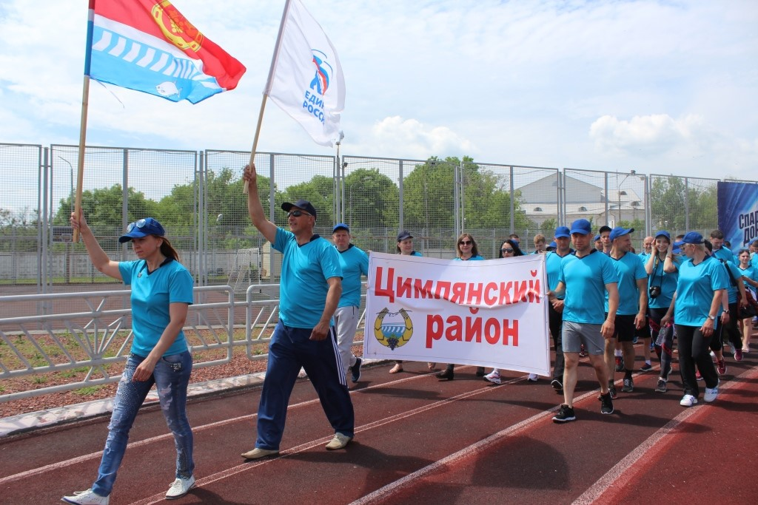
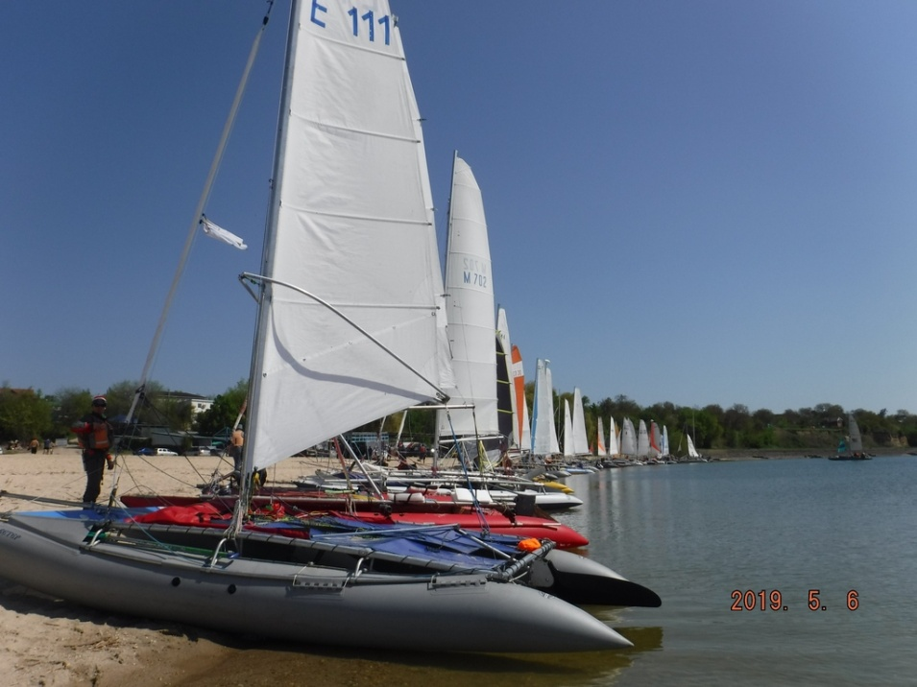
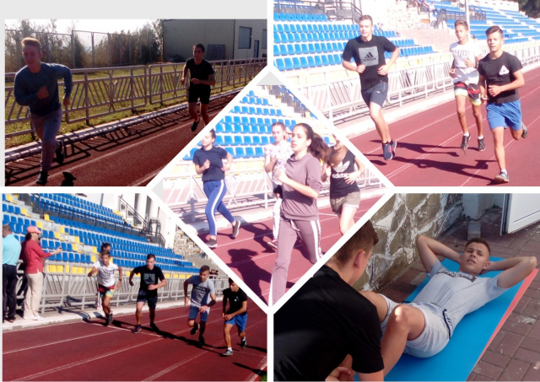
ФИЗИЧЕСКАЯ КУЛЬТУРА И СПОРТ ЦИМЛЯНСКОГО РАЙОНА
Спартакиада Дона 2019
Парусная регата на кубок «Саркел»
Выполнение нормативов комплекса ГТО

Slide 10
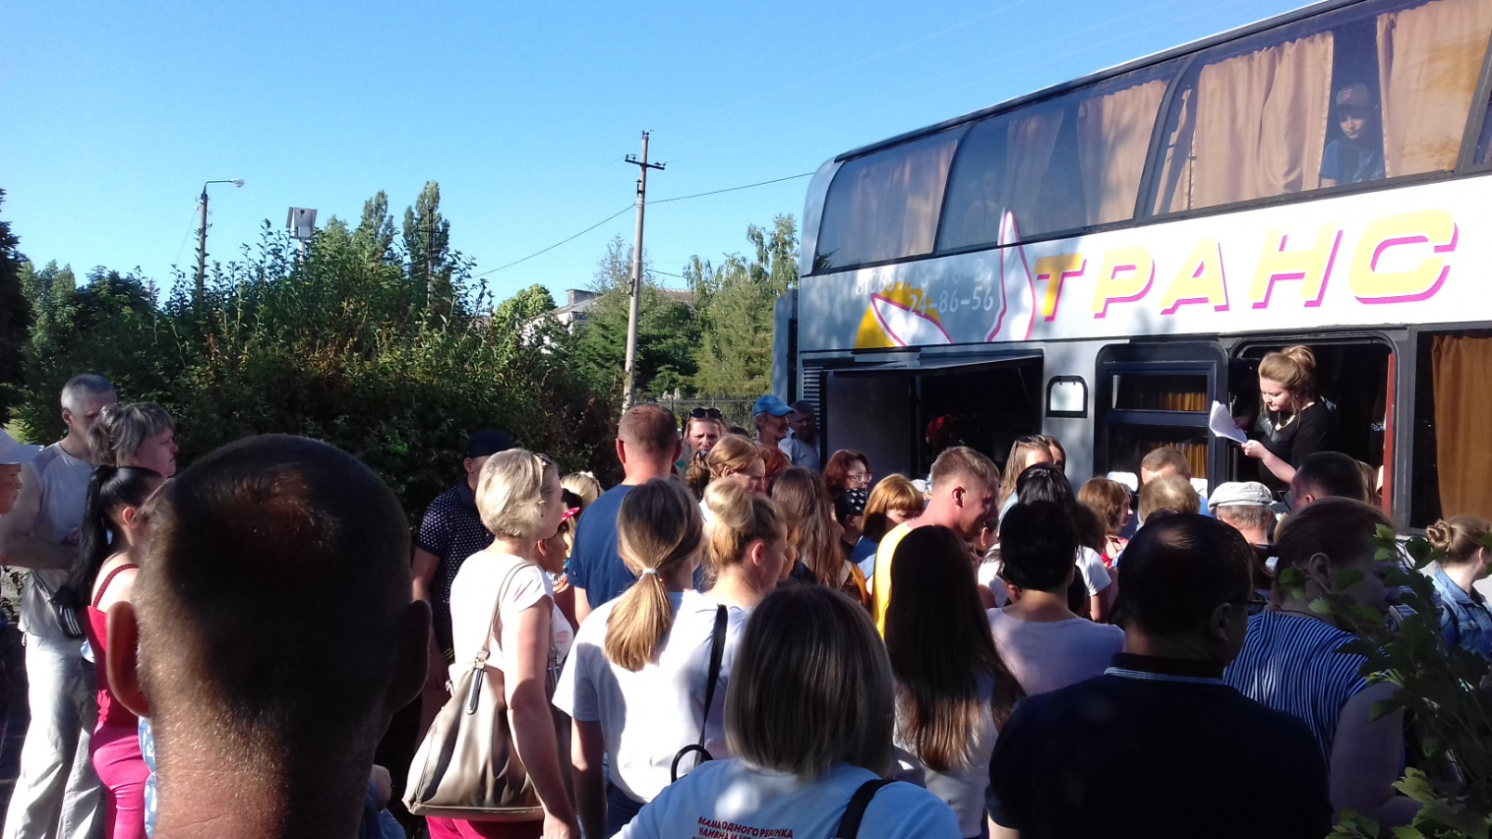
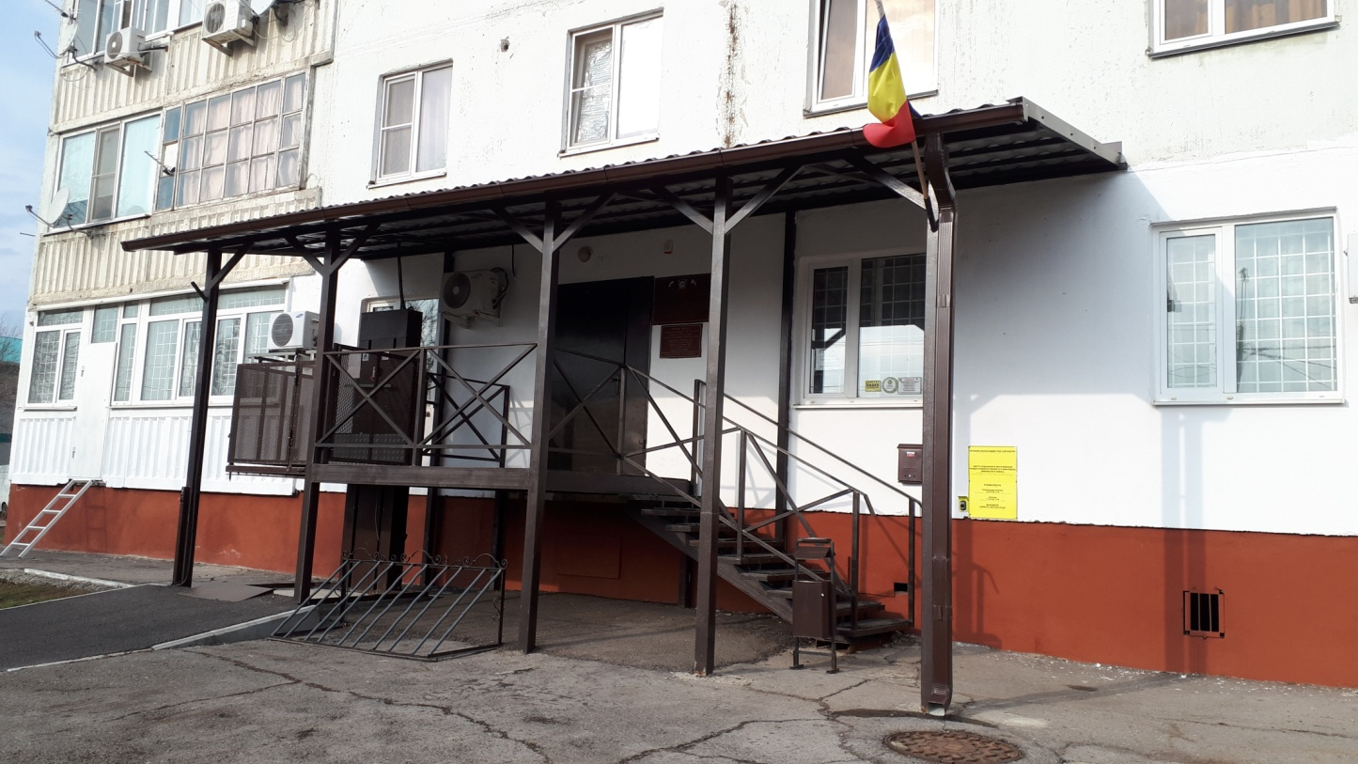
СОЦИАЛЬНАЯ ПОДДЕРЖКА
Для детей из малоимущих семей в 2019 году было приобретено 192 путевки в детские оздоровительные организации, 43 семьям выплачена компенсация за самостоятельно приобретенные путевки. По путевкам министерства труда и социального развития Ростовской области отдохнули 34 ребенка из социально опасных семей.
Адаптация здания Центра социального обслуживания граждан пожилого возраста и инвалидов по ул. Московской

Slide 11
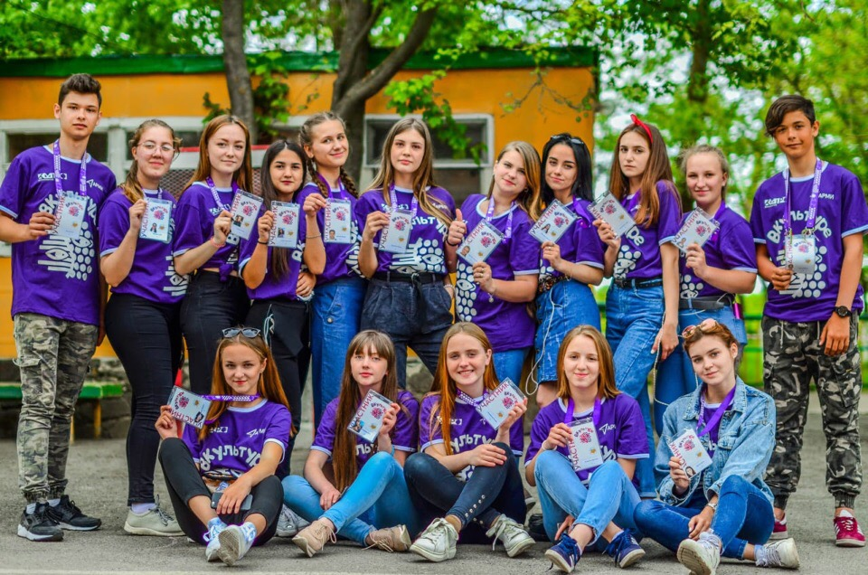
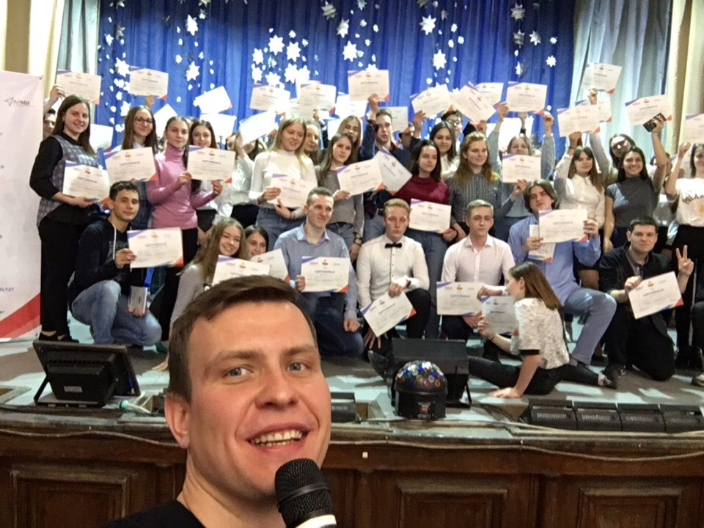
МОЛОДЕЖЬ ЦИМЛЯНСКОГО РАЙОНА
За 2019 год в целях развития и популяризации молодежного движения было проведено более 70 акций и мероприятий.

Slide 12
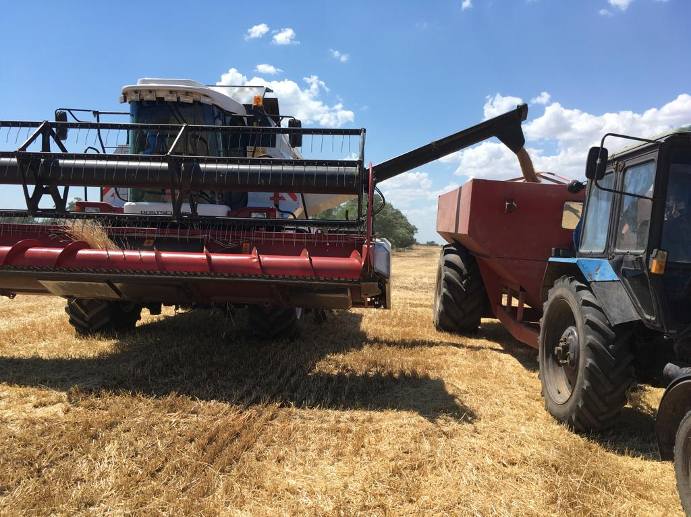
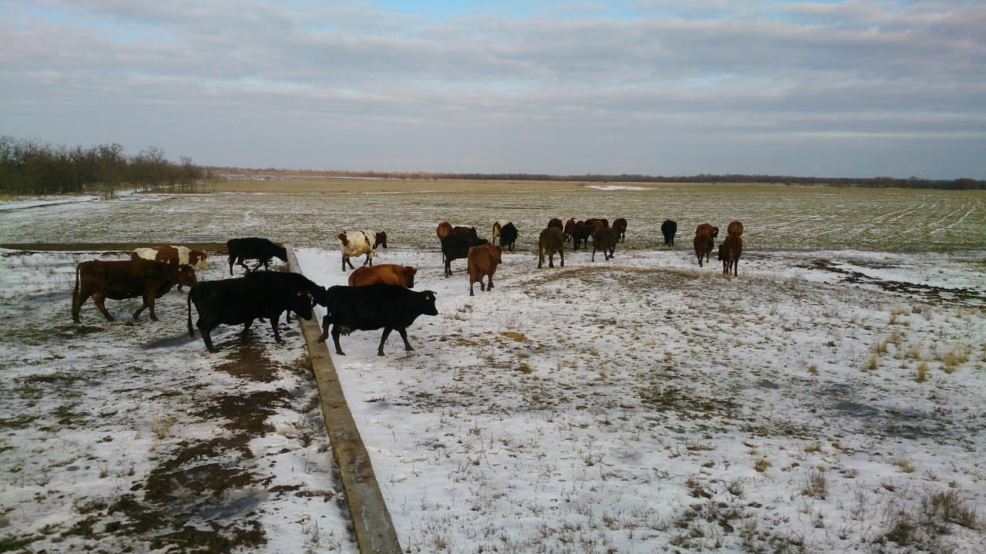
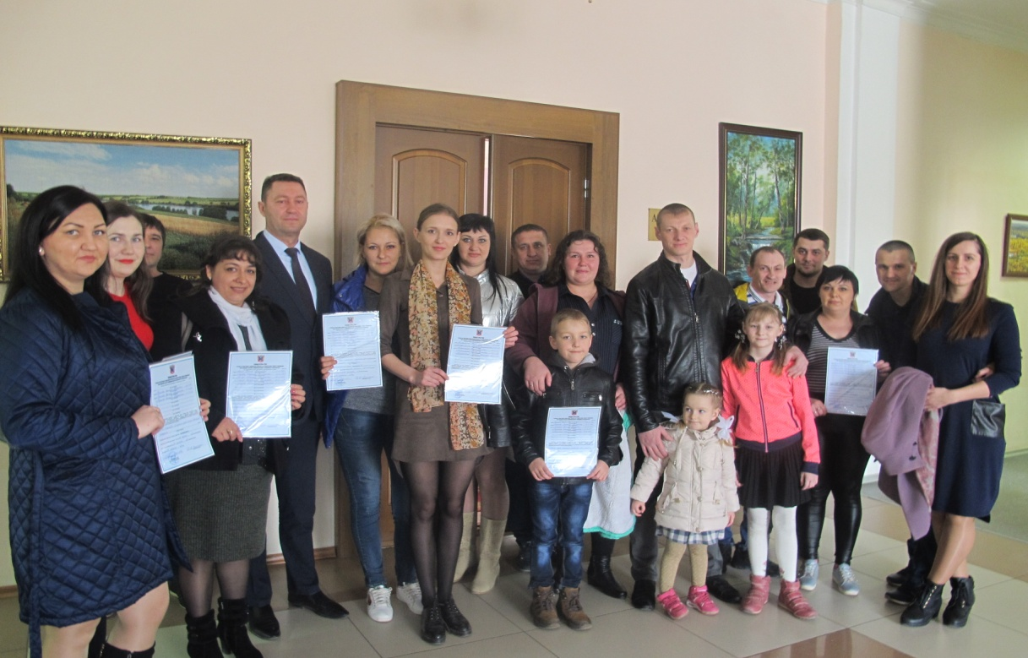
СЕЛЬСКОЕ ХОЗЯЙСТВО ЦИМЛЯНСКОГО РАЙОНА
В 2019 году увеличено поголовье КРС на 102,4 %
Валовой сбор зерновых и зернобобовых культур 2019 года составил 154,4 тыс. тонн
8 семей улучшили свои жилищные условия

Slide 13
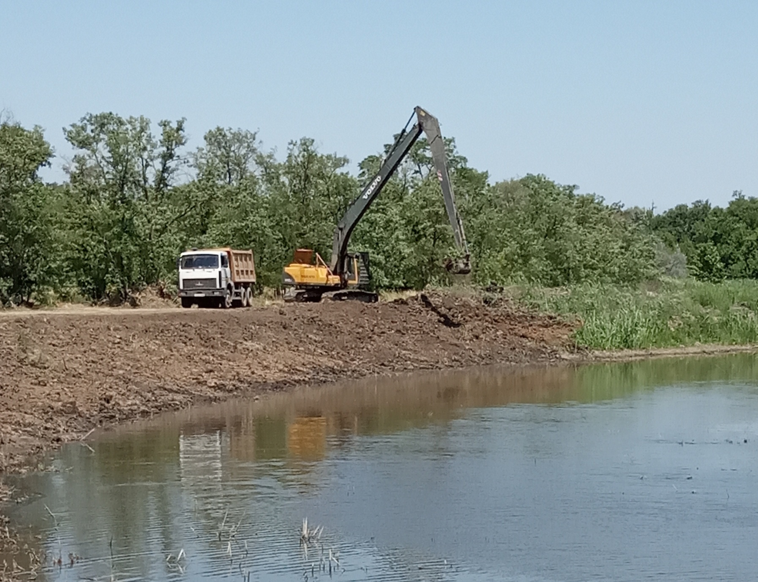
ЭКОЛОГИЯ, АДМИНИСТРАТИВНАЯ КОМИССИЯ и СЛУЖБА - 112
Административной комиссией при Администрации Цимлянского района в 2019 году рассмотрен 341 протокол
В течении 2019 года диспетчерами «Службы-112» по системе обеспечения экстренных вызовов принято 21895 вызовов
Расчистка русла реки Кумшак

Slide 14
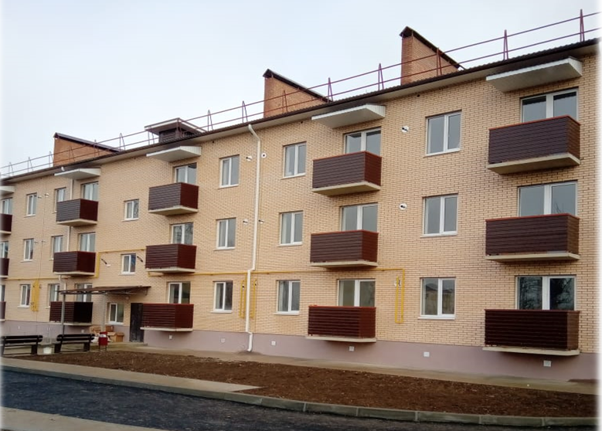
СОЦИАЛЬНЫЕ ОБЯЗАТЕЛЬСТВА
В 2019 году 13 квартир приобретено для детей-сирот на вторичном рынке.
Впервые в 2019 году выполнен план по предоставлению земельных участков многодетным семьям. 51 земельный участок предоставлен гражданам, имеющих трех и более детей.
В 2019 году введен в эксплуатацию многоквартирный дом в г. Цимлянске по ул. Лазо 3, стр. 2 в котором 25 детей-сирот оставшихся без попечения родителей получили квартиры.

Slide 15
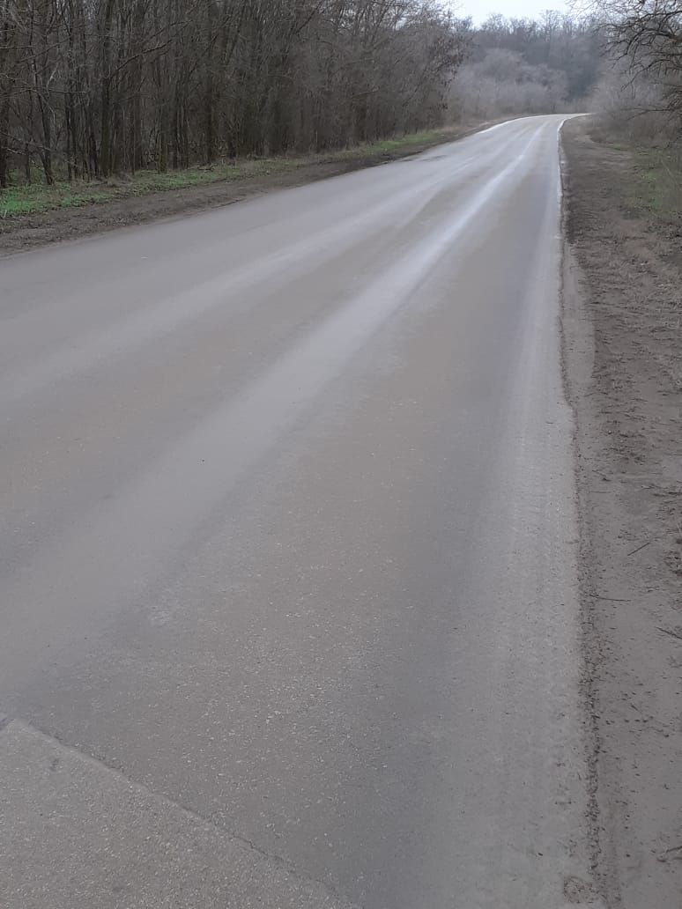
ВОДОСНАБЖЕНИЕ И ДОРОЖНОЕ ХОЗЯЙСТВО
Восстановление автомобильной дороги в Лозовском сельском поселении локальными картами
Весной 2019 года приобретена 21 водонапорная башня
Капитальный ремонт автомобильной дороги регионального значения
г. Цимлянск - г. Суровикино

Slide 16
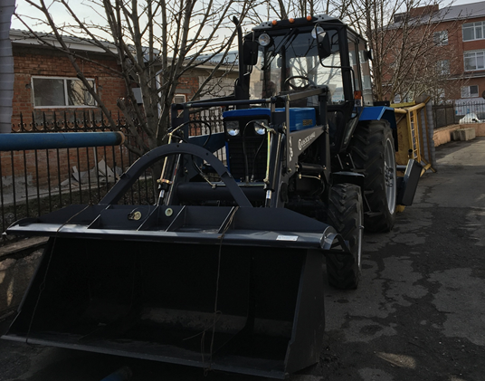
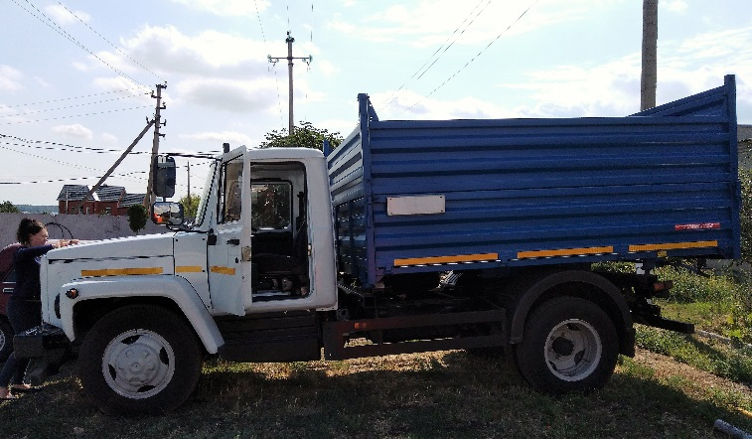
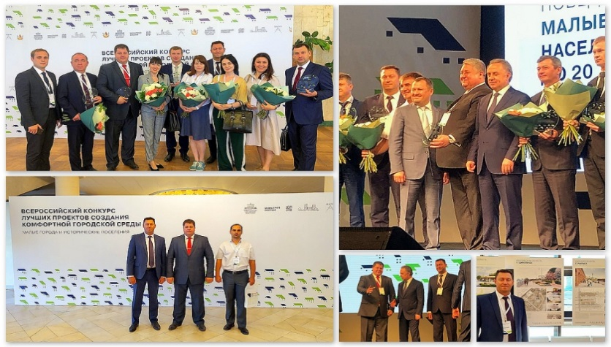
ЖИЛИЩНО-КОММУНАЛЬНОЕ ХОЗЯЙСТВО
«Приморский парк» стал победителем Всероссийского конкурса лучших проектов создания комфортной городской среды в малых городах и исторических поселениях
Погрузочно - уборочные машины на базе трактора Беларус
ГАЗ САЗ 35071 (самосвал)

Slide 17
Благодарю за внимание!

